Slide 1


2
0
2
3
02.AOSP源码下载与编译
作者 ：林栩link
邮箱 ：linxu_link@foxmail.com
博客 ：https://juejin.cn/user/870468939434039/posts
课件 ：https://github.com/linxu-link/CarAndroidCourse
视频 ：https://space.bilibili.com/604650438/video

Slide 2
https://www.ypppt.com/
1
Part 01
AOSP 概述

Slide 3
01
AOSP 概述
AOSP 安卓开源项目 （Android Open Source Project），是一项旨在指导Android移动平台开发的计划 。
Android 是一个适用于移动设备的开源操作系统，也是由 Google 主导的对应开源项目。作为一个开源项目，Android 的目标是避免出现任何集中瓶颈，即没有任何行业参与者可一手限制或控制其他任何参与者的创新。为此，Android 被打造成了一个适用于消费类产品的完整高品质操作系统，并配有可自定义并运用到几乎所有设备的源代码，以及所有用户均可访问的公开文档。
英文网址：source.android.com
简体中文网址：source.android.google.cn

Slide 4
01
为什么要下载 AOSP
参考系统应用的实现
车载Android应用开发，主要难点都集中在如何开发Android系统应用上。例如，定制Launcher时，我们首先需要理解原生的Launcher的实现方式，才能游刃有余地定制出符合产品需求的Android桌面。
了解Android系统的运行原理
AOSP包含了完整的Application、Framework、Native、HAL等各个层级的源码，我们在学习时可以修改源码、添加输出日志，再编译运行查看结果，这样可以方便我们直观的理解Android系统的运行机制。
项目需要
有的公司在开发车载项目时会给开发开通整个源码权限，这样方便开发在本地编译Android源码进行烧机测试，那么就需要我们掌握整个Android源码的编译方式。

Slide 5
2
https://www.ypppt.com/
Part 02
源码管理工具

Slide 6
02
Repo 简介
Repo是Google使用python脚本编写的用于调用Git的脚本，主要用来下载、管理Android项目的软件仓库。
Repo不会取代Git，但是它可以让开发者在Android环境中更加轻松的使用Git。
在大多数情况下，确实可以仅使用 Git（不必使用 Repo），或结合使用 Repo 和 Git 命令以组成复杂的命令。不过，使用 Repo 执行基本的跨网络操作可大大简化我们的工作。

Slide 7
02
安装 Repo
第 1 步，创建一个bin目录，并将这个目录添加到系统的环境变量中
mkdir ~/bin
PATH=~/bin:$PATH
第 2 步，下载 repo
curl https://storage.googleapis.com/git-repo-downloads/repo > ~/bin/repo chmod a+x ~/bin/repo

Slide 8
02
Git 简介
Git是一个开源的分布式版本控制系统，可以有效、高速地处理从很小到非常大的项目版本管理。也是目前使用范围最广的版本控制系统。
Android 使用 Git 执行本地操作，例如建立本地分支、提交、对比差异、修改。Google 最初决定使用一种分布式修订版本控制系统，经过筛选最后选中了Git。
对于分支要求不高的项目会采用SVN或其它在线办公软件管理。例如，在UP的公司，车载项目的文档类资料以前采用SVN进行管理，现在已经统一切换到飞书系统上。

Slide 9
02
安装 Git
第 1 步，执行安装指令
sudo apt install git
第 2 步，配置 Git 全局环境
git config --global user.name "用户名"
git config --global user.email "邮箱"
第 3 步， 生成 ssh 秘钥（可选配置）
ssh-keygen
一直按回车，生成的秘钥文件会在 ~/.ssh目录下载，我们将~/.ssh目录下的id_rsa.pub 里面的内容复制到仓库管理系统相应的SSH Key中，在后续的代码下载时就不需要再输入用户名和密码。
车载项目常见的源码仓库管理系统是 Gerrit 和 GItLab。

Slide 10
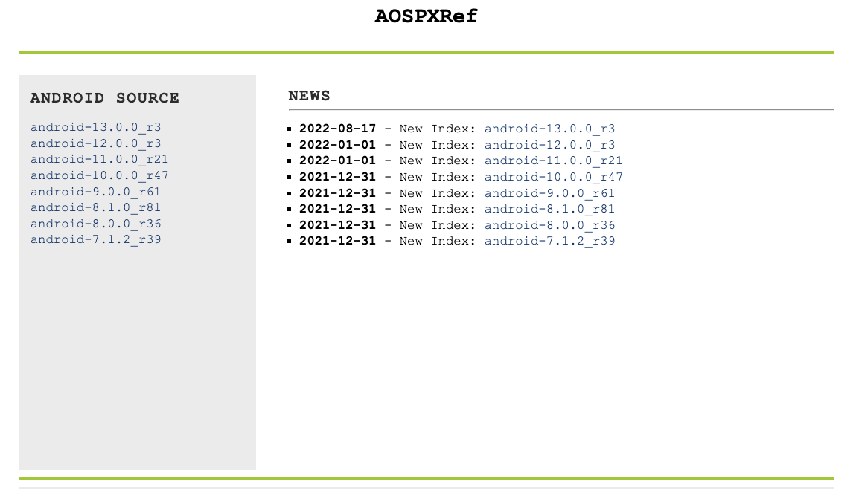
02
在线阅读、检索 AOSP 源码
http://aospxref.com/
是一个在线的 AOSP 源码阅读网站，在这个网站上我们可以很轻松地阅读、检索 Android 的源码，很大程度上，它就可以够满足我们的源码阅读需求。

Slide 11
3
https://www.ypppt.com/
Part 03
下载 AOSP

Slide 12

03
硬件环境
AOSP 的下载、编译理论上支持 Mac和Linux，但是个人非常不建议在非 Linux 环境下尝试编译，其中要踩的坑实在太多。
下载Android12及以后的版本，需要预留100GB的硬盘空间
编译Android12则需要预留300GB的硬盘空间和16GB以上的内存，低于这个配置在编译时大概率会报错。

Slide 13
03
下载 AOSP
使用初始化压缩包
中科大和清华大学提供了AOSP源码的压缩包，现在的包大约有60GB左右，可以使用命令行或迅雷等下载工具下载。 优点：下载速度快，支持断点续传。 缺点：不贴近工作环境，实际项目中不使用这种方式。 清华大学文档：https://mirrors.tuna.tsinghua.edu.cn/help/AOSP/
中科大文档：https://mirrors.ustc.edu.cn/help/aosp.html
使用 repo 直接同步
使用repo直接同步源码，是Android官方文档中使用的方式。 优点：更贴近工作环境。在实际项目中也是使用这种方式同步Android源码。 缺点：源码太大，外网不稳定、速度很慢，容易同步失败（实际项目中，使用公司内网不会存在这个问题）。 官方文档：https://source.android.google.cn/docs/setup/download/downloading

Slide 14
03
方法一：使用源码包
第 1 步，建立工作目录
mkdir AOSP
cd AOSP
第 2 步，下载AOSP初始化包
第一种，是使用CURL命令行工具，支持断点续传
curl -OC - https://mirrors.tuna.tsinghua.edu.cn/aosp-monthly/aosp-latest.tar
第二种，使用下载工具下载源码包
第 3 步，解压初始化包
tar xf aosp-latest.tar
解压完成后的初始化包，只有.repo目录，使用快捷键Ctrl+H显示隐藏文件
cd aosp
repo sync
或 repo sync -l 仅checkout代码

Slide 15
03
方法一：使用源码包
第 4 步，同步指定分支的源码
cd .repo/manifests
git fetch --all
git branch -r
repo init -b android-13.0.0_r20
repo sync

Slide 16
03
方法二：使用Repo直接同步源码
第 1 步，建立工作目录
mkdir AOSP
cd AOSP
第 2 步，初始化仓库
repo init -u https://mirrors.tuna.tsinghua.edu.cn/git/AOSP/platform/manifest
第 3 步，同步源码
repo sync
如果提示无法连接到 gerrit.googlesource.com，可以将以下内容配置到系统的环境变量中，然后重启操作系统。
export REPO_URL='https://mirrors.tuna.tsinghua.edu.cn/git/git-repo'
如果需要同步指定的Android版本，只需要在repo init之后加上-b带上分支名称即可。
repo init -u https://mirrors.tuna.tsinghua.edu.cn/git/AOSP/platform/manifest -b android-11.0.0.0_r40
repo sync

Slide 17
4
https://www.ypppt.com/
Part 04
编译 AOSP

Slide 18
04
配置编译环境
sudo apt update
sudo apt install flex bison build-essential zlib1g-dev gcc-multilib g++-multilib libc6-dev-i386 libncurses5 lib32ncurses5-dev x11proto-core-dev libx11-dev lib32z1-dev libgl1-mesa-dev libxml2-utils xsltproc fontconfig -y
sudo apt install make git-core gnupg zip unzip curl python3 openjdk-11-jdk -y
sudo apt clean && sudo apt autoremove -y

Slide 19
04
编译Android镜像
第 1 步，加载环境变量
source build/envsetup.sh
source也可以简写成一个点，例如：. build/envsetup.sh
第 2 步，选择编译的目标
lunch
52
或
lunch car_x86_64-userdebug
第 3 步，执行编译
make
第 5 步，启动模拟器
emulator

Slide 20
04
编译产出
所有的编译产物都将位于/out目录下，该目录下主要有以下几个子目录：
路径 | 描述
/out/host/ | 该目录下包含了针对主机的 Android 开发工具的产物。即 SDK 中的各种工具，例如：emulator，adb，aapt 等
/out/target/common/ | 该目录下包含了针对设备的共同的编译产物，主要是 Java 应用代码和 Java 库
/out/target/product/<product_name>/ | 包含了针对特定设备的编译结果以及平台相关的 C/C++ 库和二进制文件。其中，<product_name>是具体目标设备的名称
/out/dist/ | 包含了为多种分发而准备的包，通过“​​make dist​​target”将文件拷贝到该目录，默认的编译目标不会产生该目录

Slide 21
04
编译产出
编译产生的镜像文件，它们都位于/out/target/product/<product_name>/目录下，以下是Android常见镜像文件的解释。
镜像 | 描述
cache.img | 缓冲区，将被挂到/cache节点
vendor.img | OEM 厂商自定义和扩展的程序运行包。将被挂载到/vendor节点
ramdisk.img | 一个小型文件系统。在启动时将被 Linux 内核挂载为只读分区，它包含了 /init 文件和一些配置文件。它用来挂载其他系统镜像并启动 init 进程
system.img | Android程序运行包，包含了 Android OS 的系统文件，framework，可执行文件以及预置的应用程序，将被挂载到/system节点。
userdata.img | 各个程序的存储区，包含了应用程序相关的数据以及和用户相关的数据。将被挂载为 /data节点

Slide 22
5
https://www.ypppt.com/
Part 05
常用编译指令

Slide 23
05
lunch指令
使用lunch指令选择要构建的目标。所有构建目标都采用 BUILD-BUILDTYPE 形式，其中 BUILD 是表示特定功能组合的代号。BUILDTYPE 是以下类型之一：
构建类型 | 使用情况
user | 权限受限；适用于生产环境
userdebug | 与“user”类似，但具有 root 权限和调试功能；是进行调试时的首选编译类型
eng | 具有额外调试工具的开发配置

Slide 24
05
编译指令
指令 | 描述
m [module name] | 在源码树根目录执行编译行为，相当于make指令的简写。在调用 make 命令时，如果没有指定任何目标，则将使用默认的“droid”目标，该目标会编译出完整的 Android 系统镜像
mm | 编译当前目录中的所有模块及其依赖项
mma | 编译当前目录中的所有模块及其依赖项，当该目录新增或者删除文件可以使用该命令编译
mmm [module path] | 编译指定目录[module path]下所有模块及其依赖项
mmma [module path] | 编译指定指定目录[module path]下所有模块及其依赖项，当该目录新增或者删除文件可以使用该命令编译
以上指令都可以在最后跟上 -jn来指定编译时的并发线程数目。

Slide 25
05
编译指令
指令 | 描述
m snod | 从构建系统中快速编译出system.img
m vnod | 从构建系统中快速编译出vendor.img
m pnod | 从构建系统中快速编译出product.img
m senod | 从构建系统中快速编译出system_ext.img
m onod | 从构建系统中快速编译出odm.img
以上这些指令可以帮助我们快速编译出需要的镜像文件，进行替换烧录。

Slide 26
05
清除指令
指令 | 描述
m clobber | 清除所有编译缓存，相当于rm -rf out/
m clean | 清除编译缓存，out/target/product/[product_name]
m installclean | 清除所有二进制文件

Slide 27
05
跳转指令
指令 | 描述
croot | 定位到根目录
godir [file name] | 定位到包含指定文件的目录下，file name 采用模糊匹配，如果有多个目录包含指定的filename，则需要手动选择

Slide 28
05
查找指令
指令 | 描述
jgrep | 在所有的Java文件上执行grep指令
cgrep | 在所有的C/C++文件上执行grep指令
resgrep | 在所有的res/*.xml文件上执行grep指令
ggrep | 在所有的Gradle文件上执行grep指令
mangrep | 在所有的androidmanifest.xml中执行grep指令
mgrep | 在所有的Markfiles和*.bp中执行grep指令
sepgrep | 在所有的sepolicy中执行grep指令
sgrep | 在所有的文件中执行grep指令

Slide 29
05
其它指令
指令 | 描述
printconfig | 显示当前编译环境的配置信息
allmod | 显示AOSP所有的module
pathmod [module name] | 显示 module name 所在的路径
refreshmod | 刷新 module 列表
gomod [module name] | 定位到指定的module name 目录下

Slide 30
6
https://www.ypppt.com/
Part 06
常见编译场景

Slide 31
06
编译多个目标产品
有时候我们需要使用一个源码环境编译出多个目标产品，并同时保持多个目标产品的编译结果，这个时候就可以使用lunch指令，在设置新的编译目标前指定另一个输出目录（默认输出目录是/out）。
export OUT_DIR=new_out

Slide 32
06
编译Android.ipr
编译Android.ipr可以让我们在Android studio中阅读Android源码，可以更高效的进行源码间的查找与跳转。
首先需要完整的编译一次源码，再编译idegen模块
mmm development/tools/idegen/
编译成功后，在根目录执行idegen.sh脚本
development/tools/idegen/idegen.sh
执行成功后，在AOSP根目录下可以找到 android.iml 和 android.ipr 两个文件。

Slide 33
06
编译Android.ipr
我们打开android.iml这个文件发现里面的配置项非常多，主要的标签有两类：
标签 | 描述
sourceFolder | 需要包含的文件目录。需要包含的文件目录越多，导入Android Studio花费的时间就越久
excludeFolder | 灵活排除不需要的源码，可以加快导入速度
我们可以使用下面的配置文件替代原始的配置文件，加快导入速度。
该配置文件要求Android Studio只引入package模块的源码。如果有需要也可以引入frameworks目录下的源码。

Slide 34
06
编译Android.ipr - 配置文件
<?xml version="1.0" encoding="UTF-8"?>
<module version="4" relativePaths="true" type="JAVA_MODULE">
<component name="FacetManager">
<facet type="android" name="Android">
<configuration />
</facet>
</component>
<component name="ModuleRootManager" />
<component name="NewModuleRootManager" inherit-compiler-output="true">
<exclude-output />
<content url="file://$MODULE_DIR$">
<sourceFolder url="file://$MODULE_DIR$/packages" />
<excludeFolder url="file://$MODULE_DIR$/frameworks" />
<excludeFolder url="file://$MODULE_DIR$/.repo" />
<excludeFolder url="file://$MODULE_DIR$/external/bluetooth" />
<excludeFolder url="file://$MODULE_DIR$/external/chromium" />
<excludeFolder url="file://$MODULE_DIR$/external/icu4c" />
<excludeFolder url="file://$MODULE_DIR$/external/webkit" />
<excludeFolder url="file://$MODULE_DIR$/frameworks/base/docs" />
<excludeFolder url="file://$MODULE_DIR$/out/eclipse" />
<excludeFolder url="file://$MODULE_DIR$/out/host" />
<excludeFolder url="file://$MODULE_DIR$/out/target/common/docs" />
<excludeFolder url="file://$MODULE_DIR$/out/target/common/obj/JAVA_LIBRARIES/android_stubs_current_intermediates" />
<excludeFolder url="file://$MODULE_DIR$/out/target/product" />
<excludeFolder url="file://$MODULE_DIR$/prebuilt" />
<excludeFolder url="file://$MODULE_DIR$/external/emma" />
<excludeFolder url="file://$MODULE_DIR$/external/jdiff" />
</content>
<orderEntry type="sourceFolder" forTests="false" />
<orderEntry type="inheritedJdk" />
</component>
</module>

Slide 35
06
编译应用
编译原生系统应用
make module name
编译自定义的应用
/源码目录下 mm
或
mmm 源码路径
源码路径需要有 Android.bp 或 Android.mk 文件
编译后输出路径会显示在控制台上，我们进入相应的路径就可以找到我们的编译出的二进制文件。

Slide 36
06
编译 Framework
编译framework源码有多种方式。
make framework
注意 make 指令后跟的是 module name 而不是模块的路径，所以这里不能写成 frameworks。
mmm frameworks/base
Android 12之后的版本应该使用 make framework-minus-apex 编译framework
输出目录
out/target/product/generic/system/framework/framework.jar
上面的jar里面都是dex，如果想看代码，可以去下面目录下看，就好像平时看第三方jar一样，导入 Android Studio即可。
out\soong\.intermediates\frameworks\base\framework\android_common\combined\framework.jar

Slide 37
06
编译 Framework
模块 | make 命令 | mmm 命令
init | make init | mmm system/core/init
zygote | make app_process | mmm frameworks/base/cmds/app_process
system_server | make services | mmm frameworks/base/services
java framework | make framework | mmm frameworks/base
res framework | make framework-res | mmm frameworks/base/core/res
jni framework | make libandroid_runtime | mmm frameworks/base/core/jni
binder | make libbinder | mmm frameworks/native/libs/binder
也可以使用 allmod 指令查看所有的 module，再使用 make 指令编译需要的模块。

Slide 38
06
编译Car API，方法一
编译Car API就是编译和 CarService 通信的接口库，有三种不同指令：
第一种，make android.car
编译成功后的jar存放在
/out/soong/.intermediates/packages/services/Car/car-lib/android.car/android_common/javac/（注意这是一个隐藏目录）
这种方式编译出的CarLib库，包含Car API中定义的所有方法以及实现细节。导入到android studio中打开后，如下所示：

Slide 39
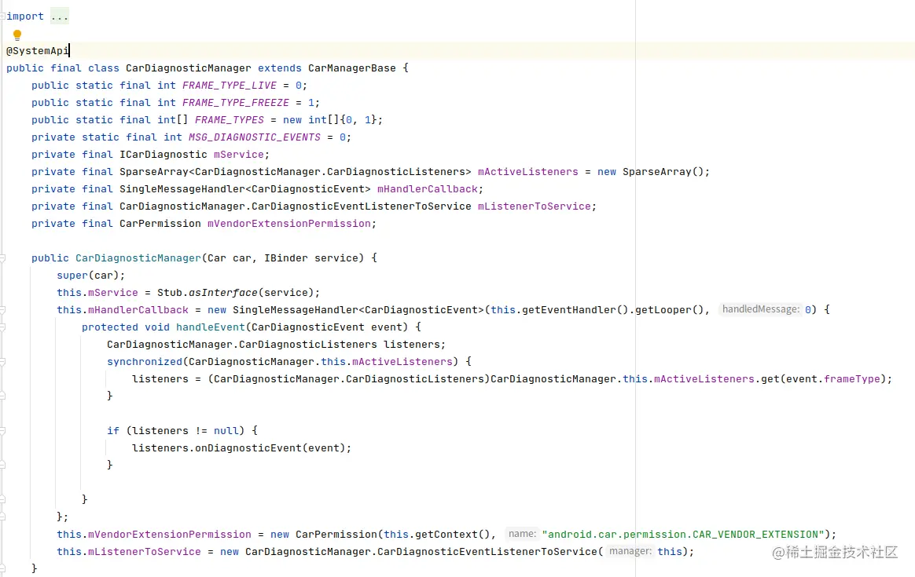
06
编译Car API，方法一

Slide 40
06
编译Car API，方法二
第二种，make android.car-system-stubs
编译成功后的jar存放在
/out/soong/.intermediates/packages/services/Car/car-lib/android.car-system-stubs/android_common/javac/（注意这是一个隐藏目录）
这种方式编译出的CarLib库，包含CarAPI中定义的所有方法，但是不包含实现细节，一些与实现细节有关的变量也会被隐藏。实际项目中这种模式较为常用。
导入到android studio中打开后，如下所示

Slide 41
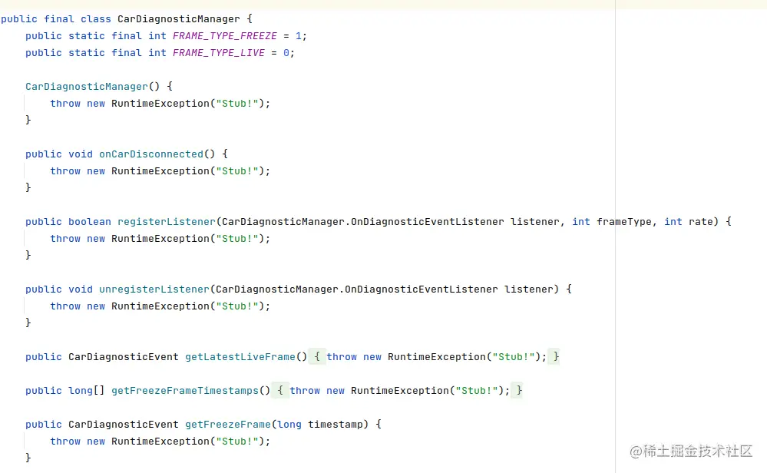
06
编译Car API，方法二

Slide 42
06
编译Car API，方法三
第三种，make android.car-stubs
编译成功后的jar存放在
/out/soong/.intermediates/packages/services/Car/car-lib/android.car-stubs/android_common/javac/（注意这是一个隐藏目录）
这种方式编译出的CarLib库，仅包含没有被@SystemApi修饰的方法，而且方法同样不包含实现细节，是最严格的编译模式。
上面这三种指令可以放在一起执行，同时编译。

Slide 43
Thank You
.
.
.

